Slide 1

Aansturing freesbank
Sens2Sea
- Olaf Goudriaan (1071349)
- Geert Mosterdijk
- Wessel Oele, Renee van Dorn

Slide 2
Inhoud
Hebben over
Context (wat does sens2sea)
Opdracht (wat houd de opdracht in en waarom)
Wat heb ik gedaan
Ontwerp (code??, hardware)
demo

Slide 3
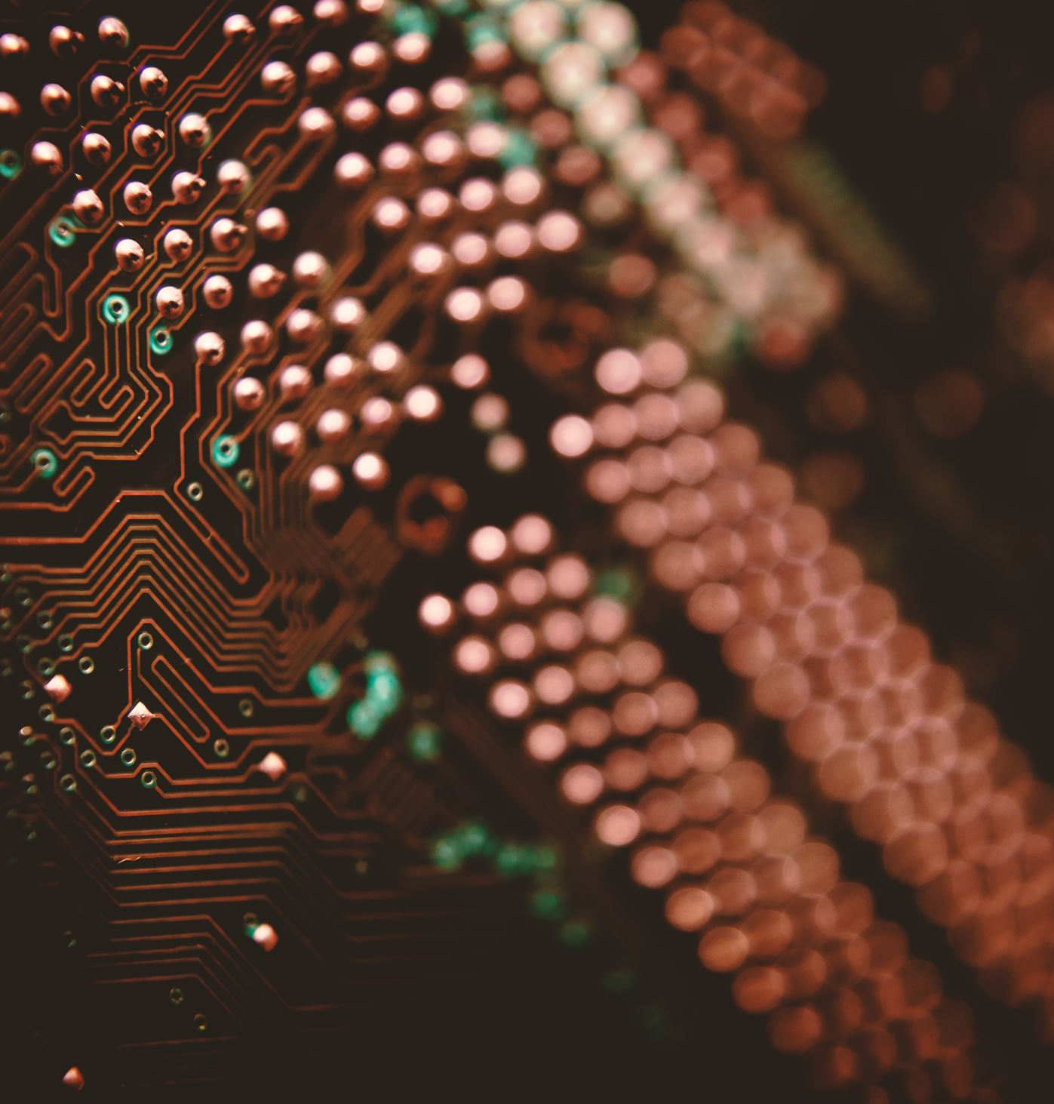
Inhoud
Context
Opdracht
Realisatie
  Software
  Hardware
  Mechanica
Demo
Conclusie
Zelfreflectie

Slide 4
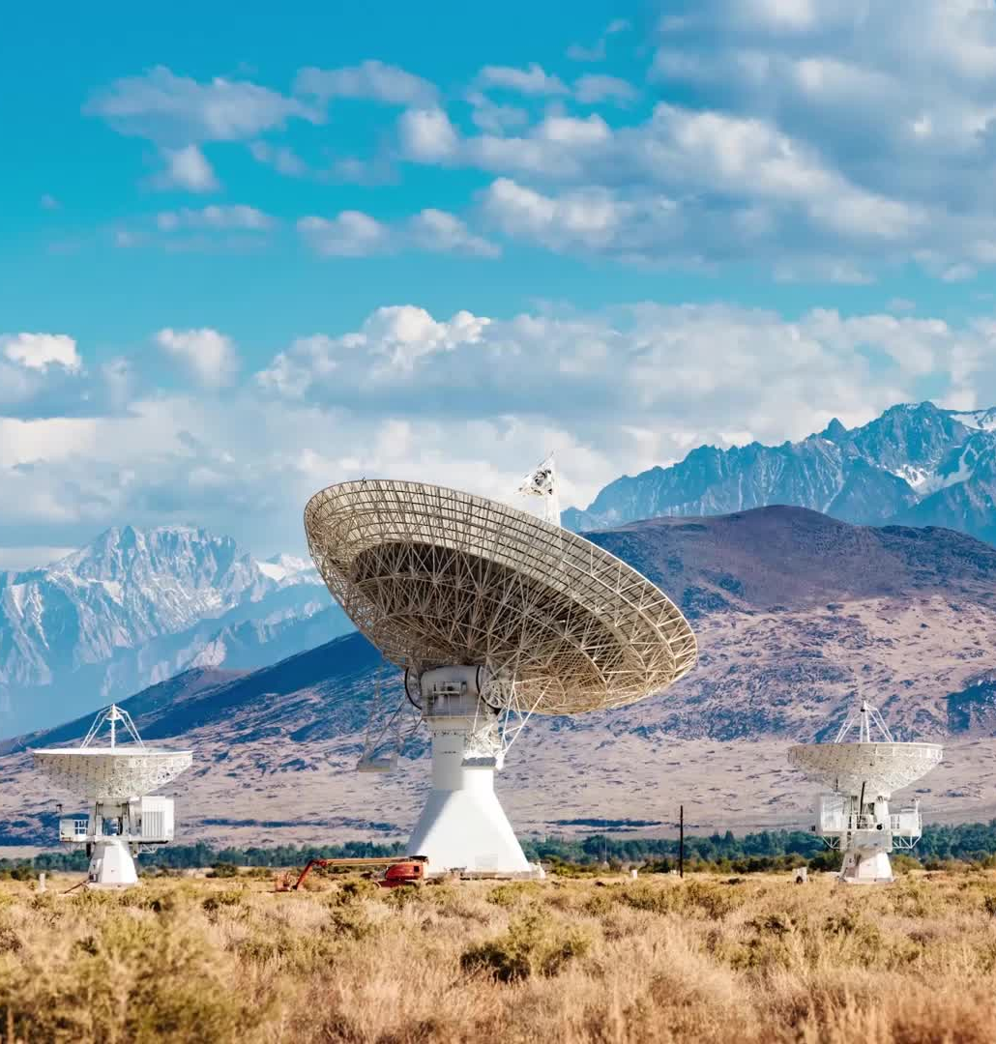
Context
Leerbedrijf – RDM
Radar technologie
Antennes
frequentie modulated constant wave (FMCW)
Notes:
Sens2sea is klein leer bedrijf bevind zich in het gebouw van de RDM op de Heijplaat. Het bedrijf ontwikkeld radar technologie. Radars zijn apparaten die radiogolven uitzenden en dan terug ontvangen waardoor locatie, snelheid en richting bepaald kan worden van objecten. Het voordeel hierbij is dat radar deze objecten kan detecteren bij slechte weersomstandigheden en zichtbaarheid. Voor het verbeteren van een signaal gebruik je antennes. Deze zorgen voor bundeling van de golven waardoor er een beter beeld ontstaat.
Sens2sea is sinds kort bezig met fmcw (frequentie modulated constant wave) radar. Dit is een manier van radar gebruiken waardoor er grotere nauwkeurigheid verkregen kan worden in draaibeweging van de radar. Hiervoor zijn parabool antennes nodig in eigen maten. Deze antennes worden in fabrieken met een mal op standaard maten gemaakt, waardoor de prijs omlaag gaat. Sens2sea heeft deze antennes in eigen maten nodig waardoor er een nieuwe mal gemaakt zou moeten worden, en dit is duur.

Slide 5

Opdracht
3D printen en CNC.
Testen 3D print.
Locatie bepaling en aansturing scheiden.
Additive, subtractive.
5 assen.
Sensoren & actuatoren verwisselbaar.
Notes:
Hierom wilt sens2sea zelf de antennes fabriceren doormiddel van 3d printen en snijden. er zijn al testen mee gedaan door de radar op te splitsen in kleine onderdelen. Dit werkt, alleen kan de vorm anders worden tijdens het hechten van de onderdelen. Dus wilt Sens2sea de antenne in 1 keer fabriceren.
Om dit te maken zijn er opensource oplossingen zoals GRBL. Helaas zijn deze freesmachines niet aan te passen naar de wensen van het bedrijf. Hiervan is nu de belangrijkste dat de locatie bepaling en aansturing gescheiden moet worden. Verder zijn er later wensen om de machine te laten printen en freesen, 5 assig te maken en sensoren kunnen verwisselen. Hierdoor is het belangrijk dat de oplossing modulair wordt en zijn de opensource oplossingen niet genoeg.

Slide 6
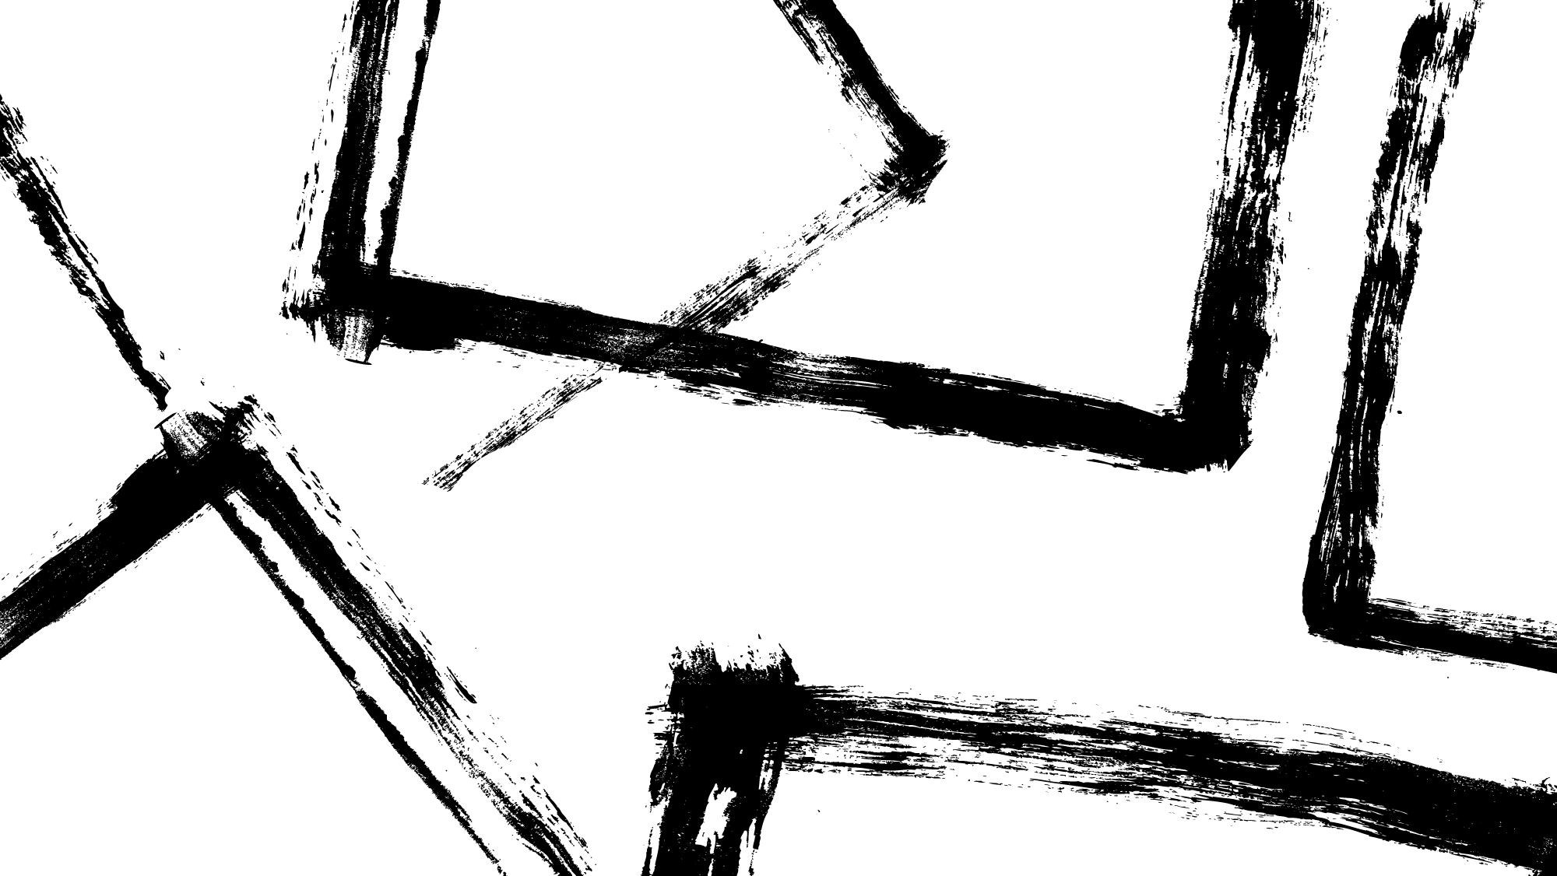
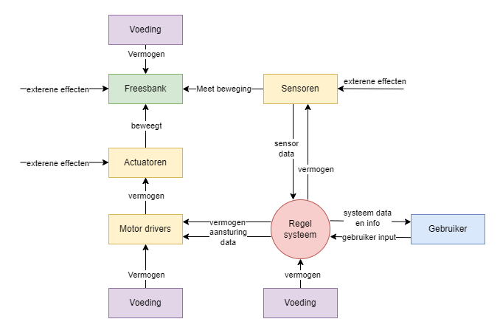
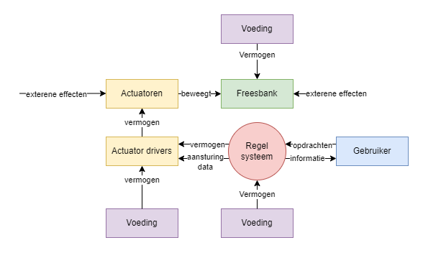
Opdracht
Oude situatie
Nieuwe situatie
Notes:
Mijn opdracht is om de aansturing en de locatie bepaling te scheiden.
Hier is een plaatje met de oude en nieuwe situatie.
De oude situatie is gebaseerd op GRBL die alleen de actuatoren aansturen.
Er is te zien dat er een circle ontstaat bij de nieuwe situatie en dat de beweging van de motoren impact hebben op de bewegingen die verstuurd zullen worden.
Bij deze opdracht is belangrijk dat:
de locatie van de snijkop bepaald kan worden door een sensor.
De machine over 3 assen kan beweging.
Gcode kan gebruiken.
Modulair is

Slide 7
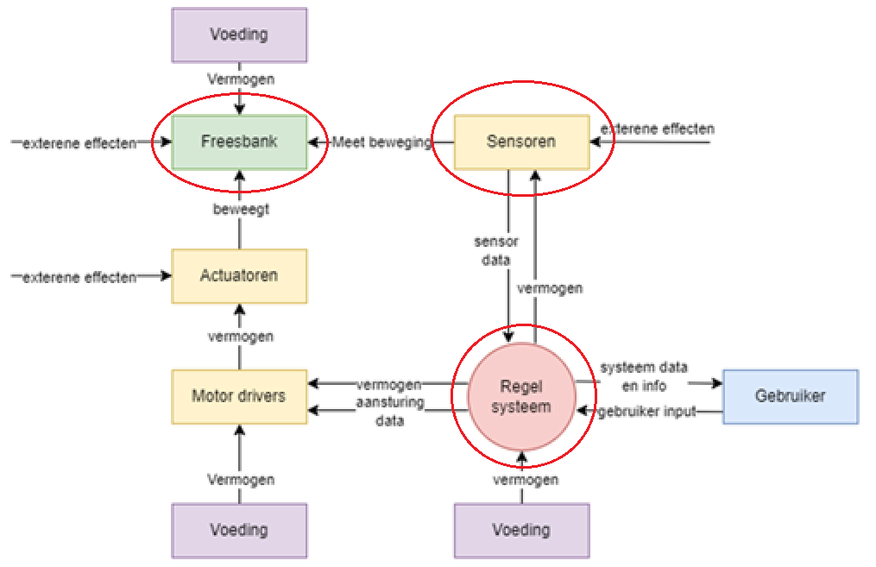
Wat heb ik gerealiseerd
Hardware
Software
Mechanica

Slide 8

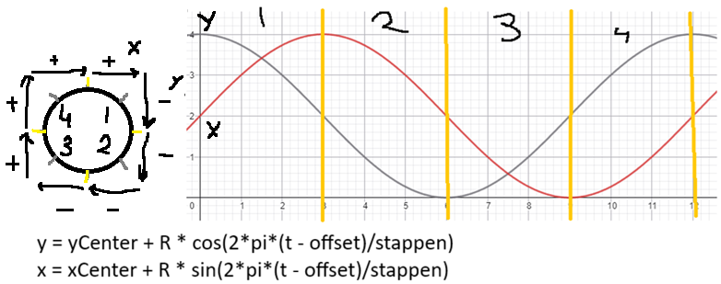
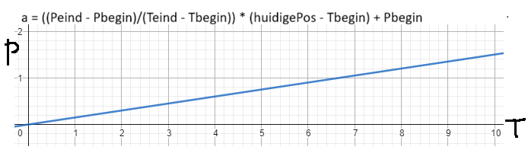
Ontwerpen software
Cirkel beweging model. (G2, G3)
Rechte beweging model. (G0, G1
Notes:
Voor de software heb ik meerdere commando’s geimplementeerd. $?, G1, G0, G2, G3. Voor deze

Slide 9

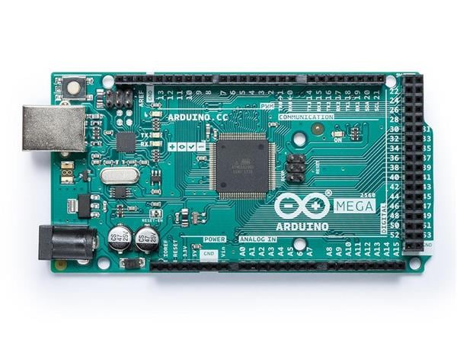
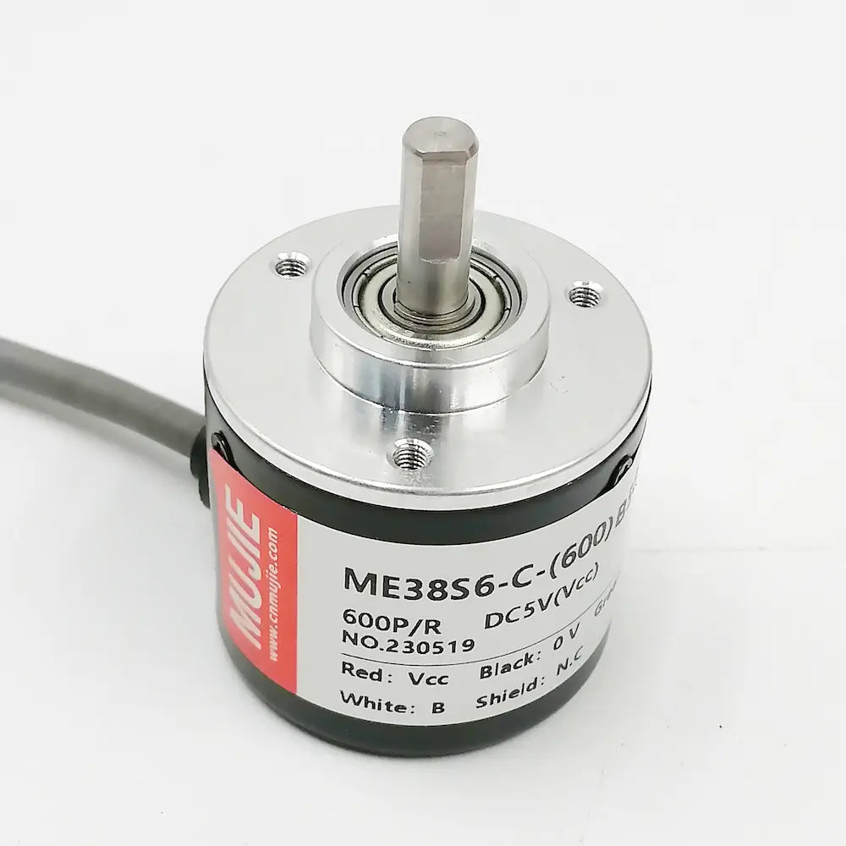
Hardware
Sensor
  Goedkoop
  Nauwkeurig
  Flexibel
Microcontroller
  Pinnen
  Rekenkracht
  Proof dat het kan werken
Notes:
Voor de software heb ik meerdere commando’s geimplementeerd. $?, G1, G0, G2, G3. Voor deze

Slide 10

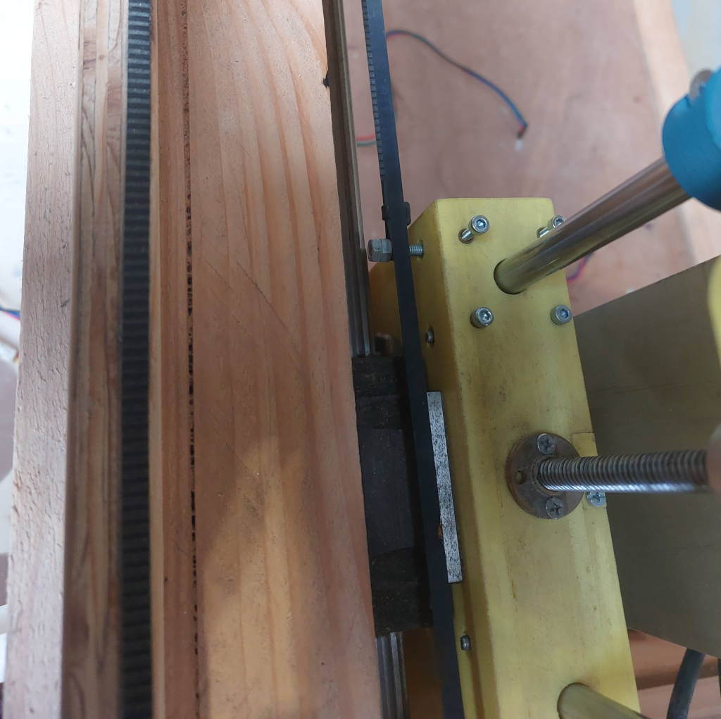
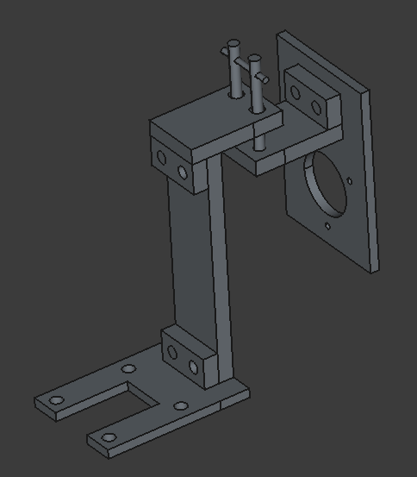
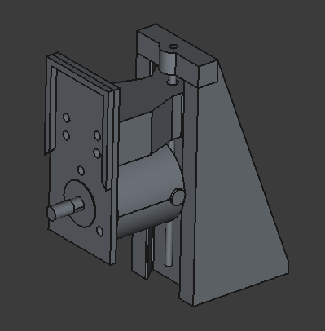
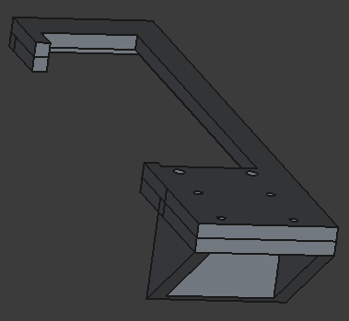
Mechanica
Instabiel
Veel beweging
Y-as vrij
Stabiel
Weinig beweging
Y-as niet vrij
Stabiel
Weinig beweging
Y-as vrij
Notes:
Voor de software heb ik meerdere commando’s geimplementeerd. $?, G1, G0, G2, G3. Voor deze

Slide 11
Demo flimpie

Slide 12
Conclusie
Wat werkt er?
  Beweging
  Sensor
  Modulair
Adviezen
  Kalibratie
  PCB maken en goede kabels gebruiken.
  Gcode files op een SD kaart zetten.
  Sensor uitlezen met module?
  LCD Scherm
Notes:
De freesbank werkt in 3 assen, met 2 mogelijkheden in beweging, circle en rechte lijn (G2-3, G0-1).
Input kan bepaald worden door sensoren
Modulair (door het modulaire ontwerp kunnen meerdere manieren van locatie bepaling gebruikt worden)
Data opslaan op een sd kaart zoals waar deze is gebleven met printen.
De files van een sd kaart aflezen.

Slide 13
Zelfreflectie
Meer gestructureerd.
  Beter planning bijhouden.
  Beter bijhouden wat er nog gedaan moet worden
Sneller vragen stellen.
Veel afgekregen
Veel ervaring opgedaan
Meer zelfvertrouwen
Notes:
De freesbank werkt in 3 assen, met 2 mogelijkheden in beweging, circle en rechte lijn (G2-3, G0-1).
Input kan bepaald worden door sensoren
Modulair (door het modulaire ontwerp kunnen meerdere manieren van locatie bepaling gebruikt worden)
Data opslaan op een sd kaart zoals waar deze is gebleven met printen.
De files van een sd kaart aflezen.

Slide 14
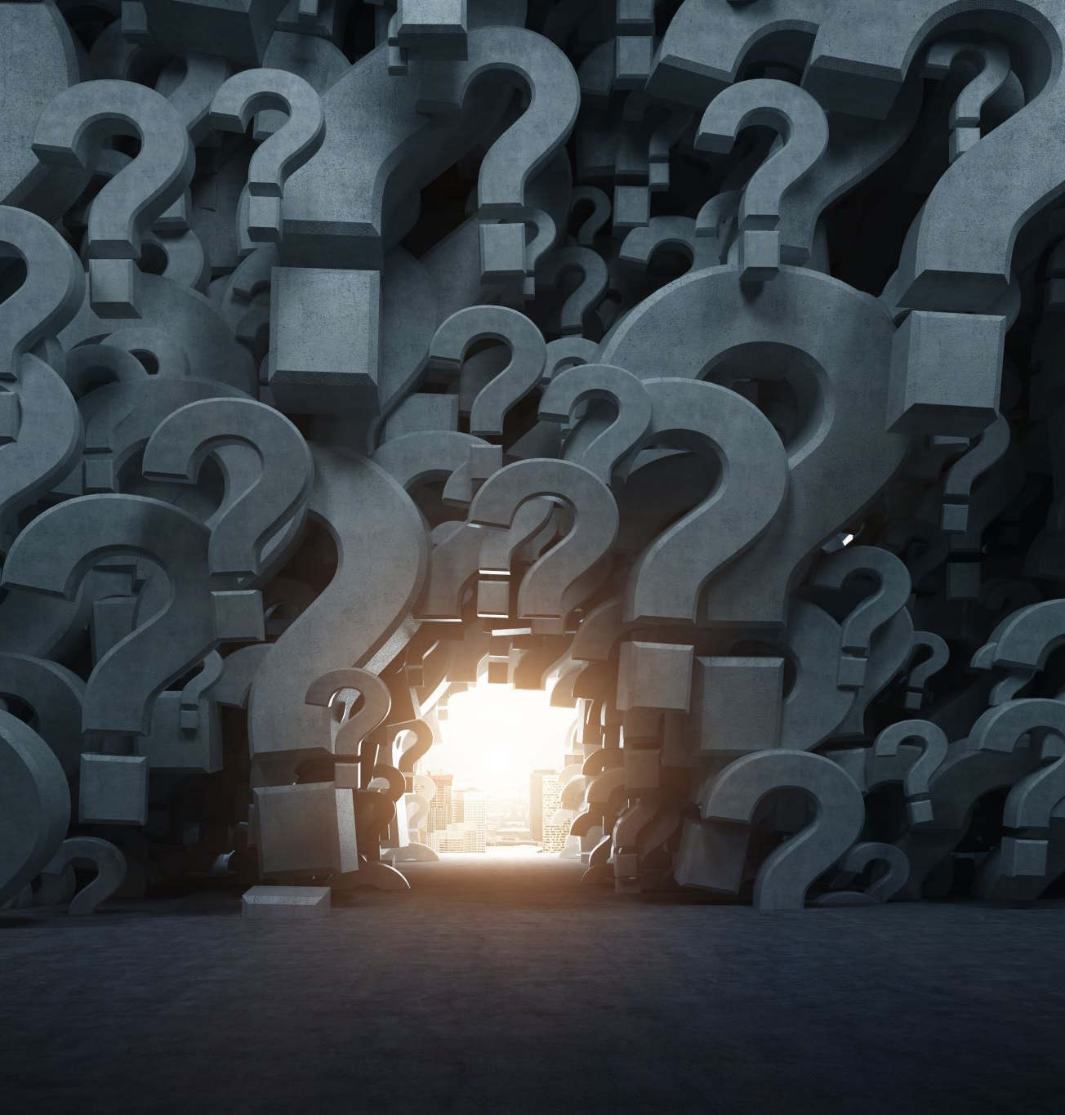
Einde
Zijn er nog vragen

